Slide 1
Федеральное государственное бюджетное образовательное учреждение высшего образования «Красноярский государственный медицинский университет» имени профессора В.Ф. Войно-Ясенецкого Министерства здравоохранения Российской Федерации Фармацевтический колледж
Возбудители кишечных инфекций
2020

Slide 2
План лекции
Систематика и общая характеристика энтеробактерий
Характеристика кишечной палочки, патогенез и клиника энтероколитов
Характеристика сальмонелл. Клиника брюшного тифа и сальмонеллезов
Характеристика шигелл. Клиника дизентерии

Slide 3
Классификация энтеробактерий
По классификации Берги энтеробактерии относятся к семейству Enterobacteriaceae. Всего в настоящее время известно 12 родов, наибольшее эпидемическое значение имеют:
род Escherichia род Proteus
род Salmonella род Klebsiella
род Shigella род Yersinia

Slide 4
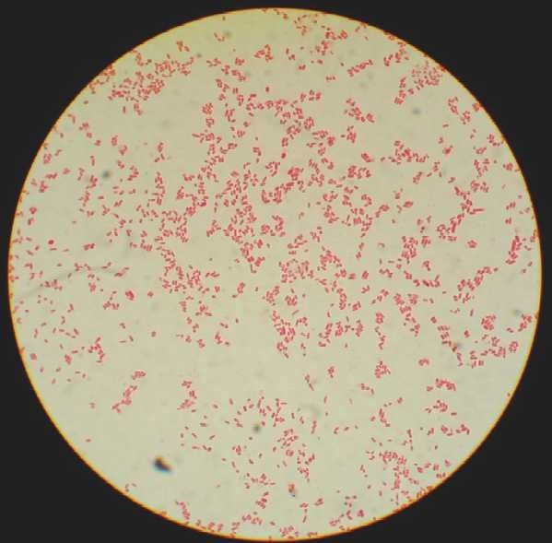
Общая характеристика энтеробактерий
1. По морфологии – маленькие короткие грам- палочки, размером до 2 мкм (под микроскопом не отличаются друг от друга)
2. Спор не образуют
3. Имеют огромное количество видов
и серовариантов, что затрудняет
диагностику кишечных инфекций
4. Являются обитателями кишечника
человека и животных, во внешнюю
среду попадают с фекалиями

Slide 5
Общая характеристика энтеробактерий
5. Во внешней среде устойчивы, сохраняются от 1 недели до месяца, но быстро погибают при 80 градусах и дезинфекции
6. Факультативные анаэробы. Растут на простых питательных средах, на продуктах питания способны размножаться
7. Ферментативно активны. Ферментативная активность снижается по мере увеличения патогенности видов или серовариантов
8. Являются возбудителями кишечных инфекций, передающихся фекально-оральным путем
9. После заболеваний иммунитет не формируется, соответственно специфической профилактики практически не разработано

Slide 6
Кишечная палочка
Систематика
Семейство - Enterobacteriaceae
Род – Escherichia
Вид – Escherichia coli
Кишечная палочка – условно-патогенный м/о, представитель нормальной микрофлоры кишечника (способствует пищеварению, синтезирует некоторые витамины). При снижении количества эшерихий в толстом кишечнике развивается дисбактериоз.
ЭПКП – энтеропатогенные кишечные палочки (патогенные сероварианты)

Slide 7
Кишечная палочка под электронным микроскопом (перитрихи)

Slide 8
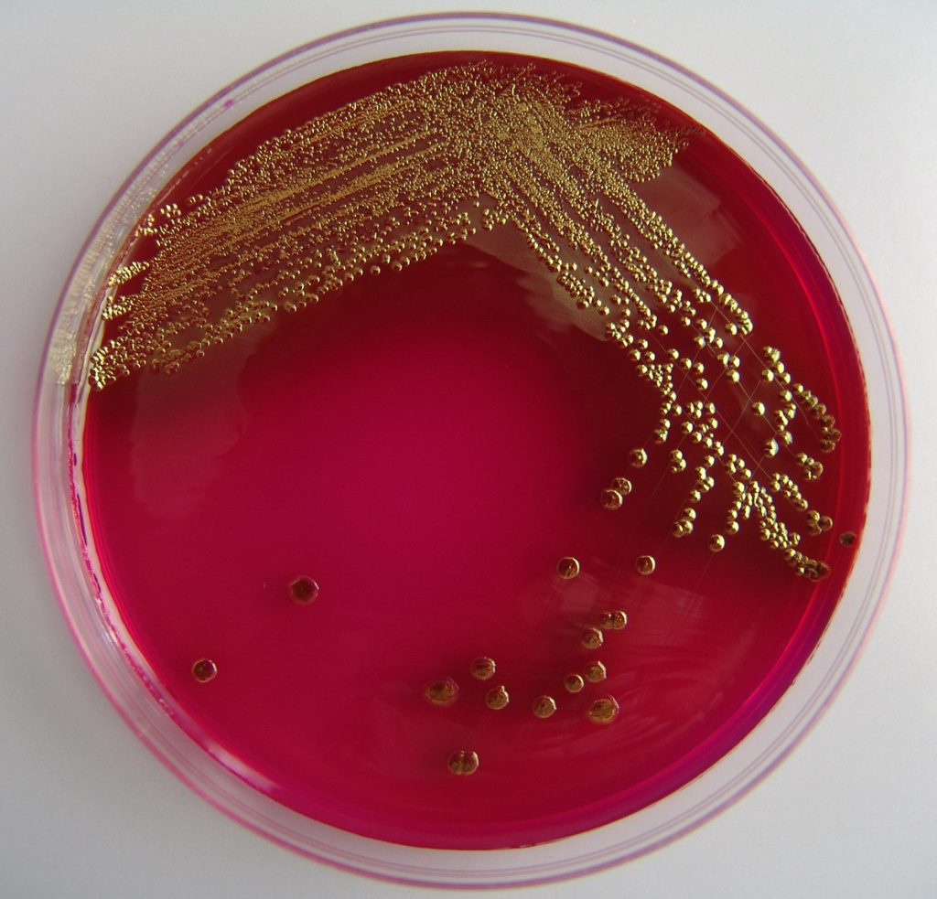
Морфологические и культуральные свойства эшерихий
Маленькие грам- палочки
Подвижные, перитрихи
Спор не образуют, образуют
микрокапсулы
Элективная среда – Эндо
(колонии малинового цвета с
металлическим блеском
На жидких средах –
равномерное помутнение

Slide 9
Ферментативные и антигенные свойства
1. Выражена сахоролитическая активность. Расщепляют сахара до кислоты и газа. По способности расщеплять лактозу различают лактозоотрицательные и лактозоположительные биовары. От этого зависит степень их патогенности
2. Расщепляют белки с выделением индола
3. Вырабатывают эндотоксин
4. Имеют О, К и Н- антигены. Кишечные палочки имеют более 170 разновидностей О-антигенов, более 100 К-антигенов, более 50 Н-антигенов. Их разное соотношение в микробной клетке дает огромное количество серовариантов
Определение сероварианта имеет большое диагностическое значение!

Slide 10
Антигенная структура кишечной палочки

Slide 11
Патогенез заболеваний, вызванных ЭПКП Эшерихиозы
Энтеропатогенные – вызывают энтероколиты у детей раннего возраста (нет инвазии возбудителя в клетки кишечника) – сероварианты О111, О55
Энтеротоксигенные – более тяжелые формы энтероколитов у детей и взрослых с выраженной интоксикацией организма
Энтероинвазивные – вызывают дизентериеподобные формы с профузной водянистой диареей и инвазией в клетки кишечника (не расщепляют лактозу) – сероварианты О25, О124
Энтерогеморрагические – геморрагический колит с синдромом почечной недостаточности.

Slide 12
Источники инфекции, пути передачи и клиника эшерихиозов
Источник – больной человек и бактерионоситель
Пути передачи:
фекально-оральный (контактно-бытовой, водный, пищевой)
эндогенный (попадание к.п. в кровь во время полостной операции)
Входные ворота:
ЖКТ
Клиника: температура до 38-39 градусов, боли и спазмы в животе, рвота, диарея различной степени тяжести

Slide 14
Сальмонеллы
Систематика
Семейство - Enterobacteriaceae
Род – Salmonella
Виды – Salmonella typhi
Salmonella paratyphi
Salmonella typhimurium
Известно более 2500 видов сальмонелл

Slide 15
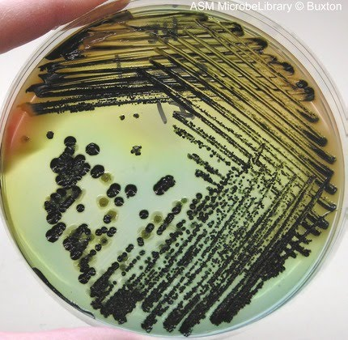
Морфологические и культуральные свойства сальмонелл
Маленькие грам- палочки
Подвижные, перитрихи
Спор и капсул не образуют
Элективная среда –
Висмут-сульфитный агар ВСА
(колонии темно-коричневого
или черного цвета)
На жидких средах –
равномерное помутнение
На среде Эндо колонии бесцветные,
т.к. не расщепляют лактозу

Slide 16
Ферментативные и антигенные свойства
1. Выражена сахоролитическая активность. Не ферментируют лактозу и сахарозу
2. Расщепляют белки с выделением сероводорода (диагностический признак), индол не образуют
3. Вырабатывают эндотоксин
4. Имеют О, К и Н- антигены. Сальмонеллы разделены на О-группы (более 60 О-групп – А, В, С и т.д.), систематизированные в таблице Кауфмана- Уайта
5. S. typhi и S. paratyphi содержат дополнительный Vi-антиген
Определение сероварианта имеет большое диагностическое значение!

Slide 17
Источники инфекции, пути передачи и клиника сальмонеллезов
Источник – больной человек и бактерионоситель
Пути передачи:
фекально-оральный (контактно-бытовой, водный, пищевой)
Входные ворота:
ЖКТ
Заболевания:
Брюшной тиф и паратиф А и В
Пищевые токсикоинфекции (мясо птицы, яйца)
Внутрибольничные сальмонеллезные инфекции

Slide 18
Патогенез и клиника брюшного тифа и паратифа
Инкубационный период 7-14 дней – сальмонеллы размножаются в лимфоидной ткани тонкого кишечника (больной уже заразен)
Затем сальмонеллы попадают в кровь, разносятся по всему организму и размножаются в печени, селезенке, костном мозге и др. органах. Резко поднимается температура до 39-40 градусов, головная боль, бред, на теле характерная сыпь, интоксикация
Далее сальмонеллы опять попадают в кишечник и вызывают образование брюшнотифозных язв. Сальмонеллы в большом количестве выделяются во внешнюю среду с калом и мочой
Выздоровление наступает через 4-5 недель. Возможен летальный исход, длительное бактерионосительство
Вырабатывается стойкий иммунитет, но перекрестного иммунитета между тифом и паратифом нет

Slide 21
Возбудители дизентерии (шигеллы)
Систематика
Семейство – Enterobacteriaceae
Род – Shigella
Виды – Shigella dysenteriae
Shigella flexneri
Shigella sonnei и другие

Slide 22
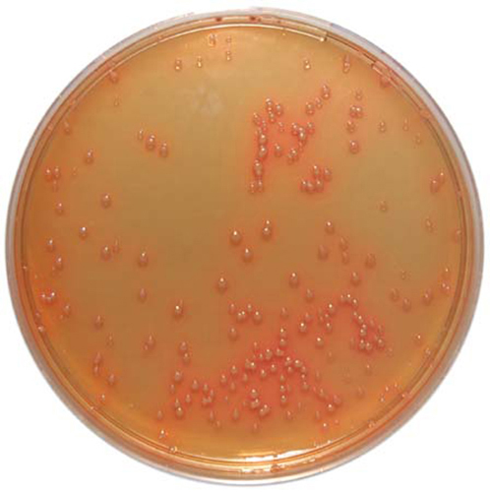
Морфологические и культуральные свойства шигелл
Маленькие грам- палочки
Неподвижные
Спор и капсул не образуют
Элективная среда – Плоскирева
(колонии полупрозрачные
сероватые)
На жидких средах –
равномерное помутнение
На среде Эндо колонии бесцветные,
т.к. не расщепляют лактозу

Slide 23
Ферментативные и антигенные свойства
1. Сахоролитическая активность выражена слабее, чем у других энтеробактерий. Сахара расщепляют только с выделением кислоты, без газа. Не ферментируют лактозу и сахарозу
2. Протеолитические свойства выражены слабо, сероводород и индол не образуют. По расщеплению маннита делятся на две группы (маннит+ и маннит-)
3. Вырабатывают эндотоксин. Шигеллы Шиги – экзотоксин некротического действия
4. Имеют О, К-антигены. По антигенной структуре подразделяются на 4 группы А, B, C, D
Определение сероварианта имеет большое диагностическое значение!

Slide 24
Источники инфекции, пути передачи и клиника дизентерии
Источник – больной острой и хронической формой и бактерионоситель
Пути передачи:
фекально-оральный
Входные ворота:
ЖКТ
Иммунитет не формируется
Обязательная госпитализация
больного и карантин

Slide 25
Патогенез и клиника дизентерии
Инкубационный период до 7 дней
Шигеллы размножаются в клетках эпителия толстого кишечника, вызывая язвы и вырабатывают эндотоксин. Шигеллы Шиги вызывают наиболее сильную интоксикацию и кровавый понос
Симптомы – резкие болезненные спазмы кишечника, жидкий стул до 40 раз в день, температура 38-39 градусов, может быть рвота, сильное обезвоживание организма. Длительность заболевания 1-2 недели

Slide 26
Контрольные вопросы
1. Перечислите общие признаки энтеробактерий
2. Особенности антигенной структуры кишечной палочки
3. Какие среды необходимо приготовить при диагностике кишечных инфекций?
4. Какое заболевание вызывают шигеллы?
5. Пути передачи кишечных инфекций
6. Источник инфекции при брюшном тифе

Slide 27
Домашнее задание
Учебник Черкес Ф.К. Микробиология, стр. 270-303

